Slide 1
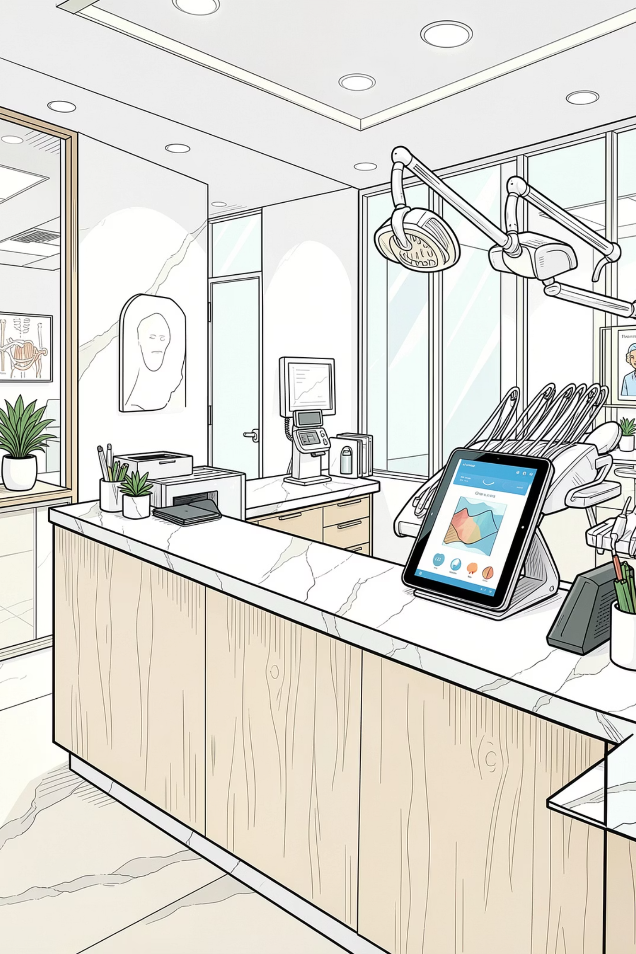
Agente Autônomo de IA para Gestão de Clínica Odontológica
Projeto A3 – Agentes Autônomos de IA para Negócios B2C · Grupo 4 · UNP 2026
Integrantes:
BRAZ MOURA
THALES PAULO
ANTONIO THIAGO
ELOISA MARIA

Slide 2
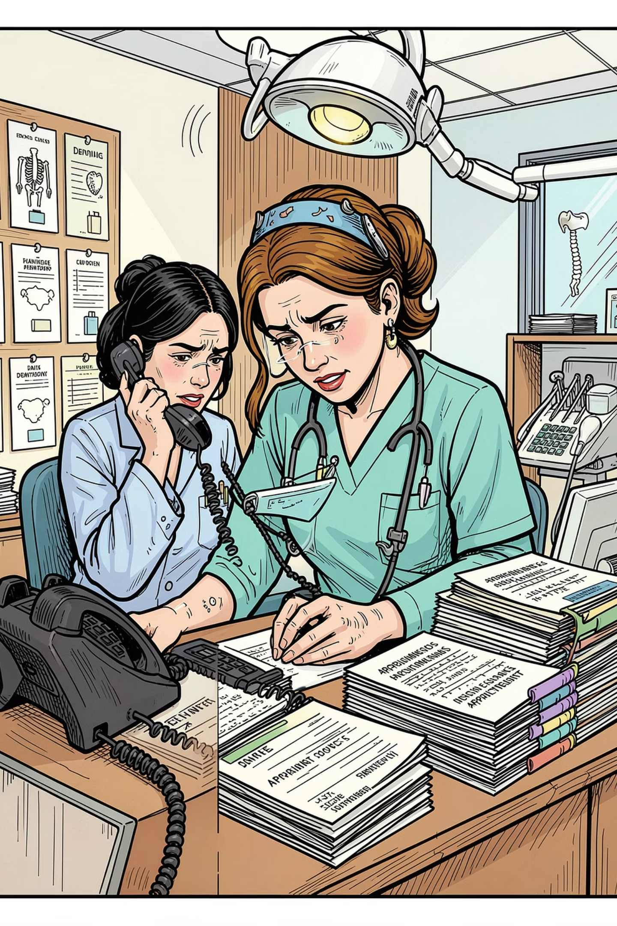


PROBLEMA ÂNCORA
A Dor Real da Clínica
Gestão Manual da Agenda
Clínicas odontológicas ainda realizam agendamentos manualmente, gerando atrasos, erros e retrabalho na recepção.
Demanda Repetitiva
Pacientes entram em contato constantemente para verificar horários, agendar ou cancelar — consumindo tempo da equipe administrativa.
Falta de Controle
Sem automação, o controle da agenda é impreciso, aumentando falhas no atendimento e insatisfação dos pacientes.

Slide 3
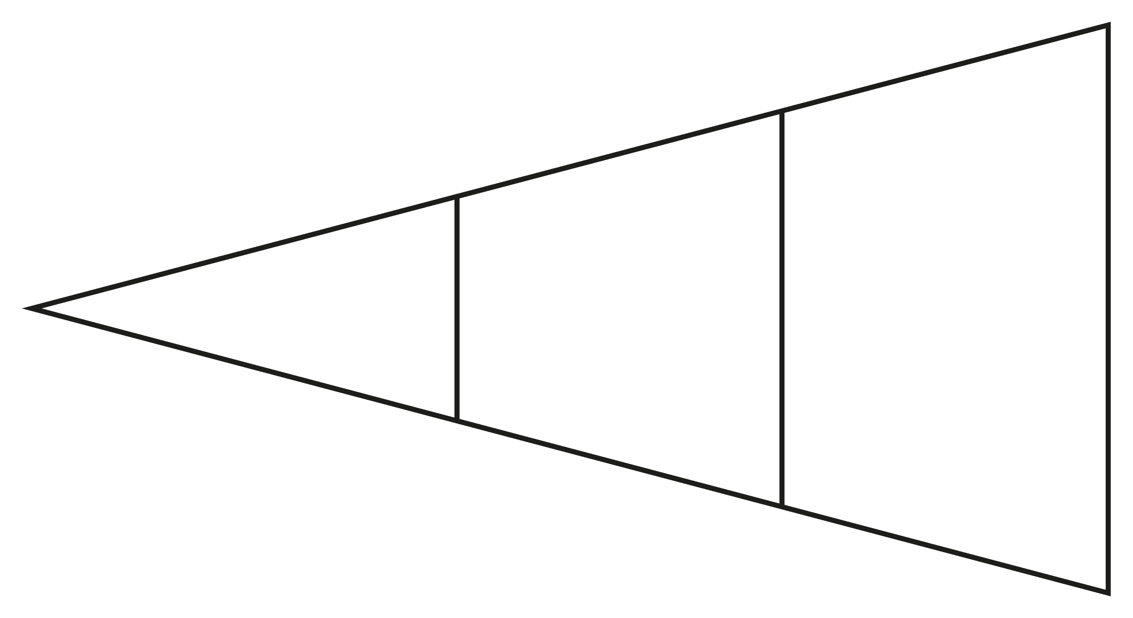
SOLUÇÃO
O Agente Autônomo de IA
Um agente desenvolvido na plataforma n8n que automatiza o atendimento inicial da Clínica Odontológica Sorriso Feliz via Telegram, integrando IA generativa e Google Sheets.
Agenda no Google Sheets
IA (Google Gemini) interpreta
Paciente envia via Telegram
O fluxo opera de forma autônoma: desde o recebimento da mensagem até a atualização da agenda, com encaminhamento humano apenas quando necessário.

Slide 4
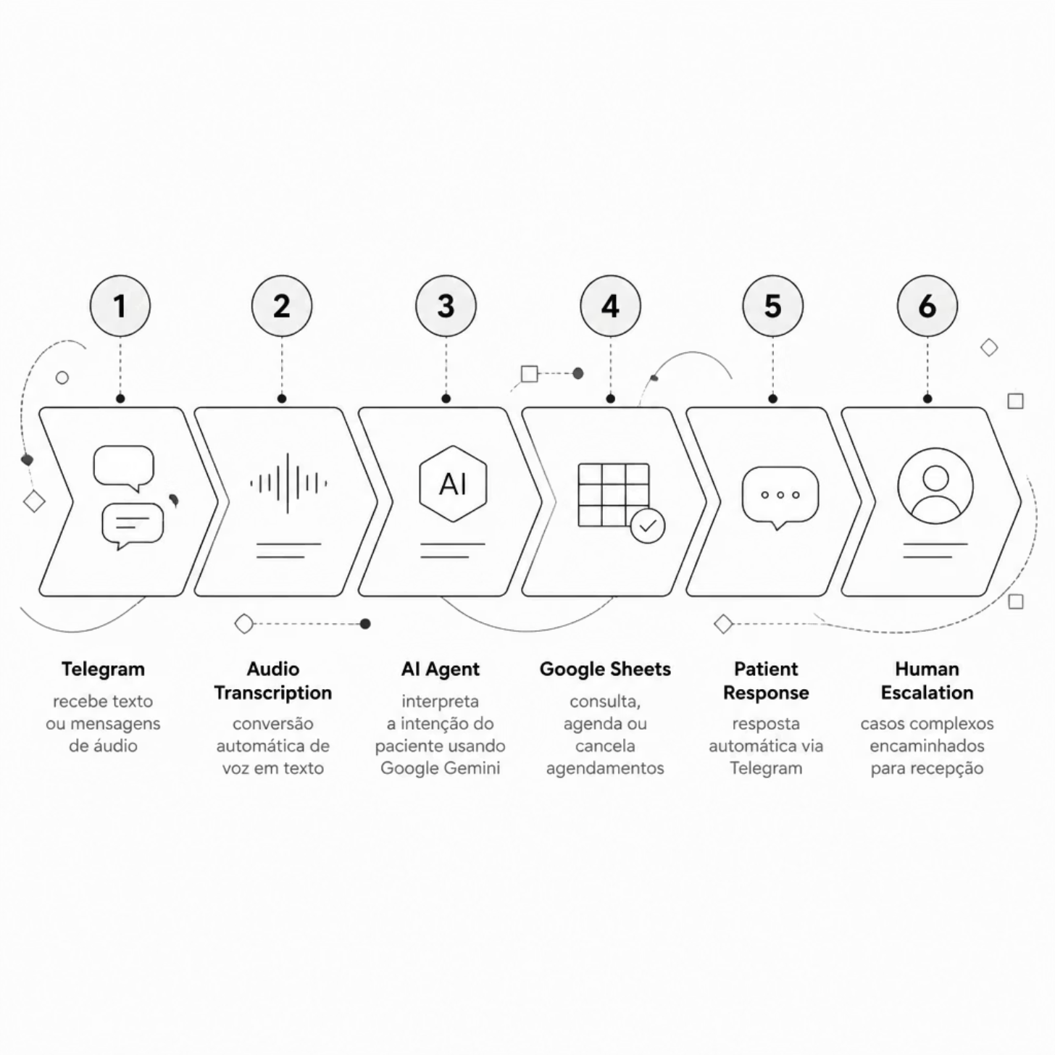

SOLUÇÃO
Arquitetura da Solução
Como Funciona
O agente recebe mensagens no Telegram (texto ou áudio), transcreve automaticamente, interpreta a intenção com o Google Gemini e executa ações na agenda do Google Sheets — tudo sem intervenção humana.
Casos complexos são encaminhados para a recepção da clínica.

Slide 5
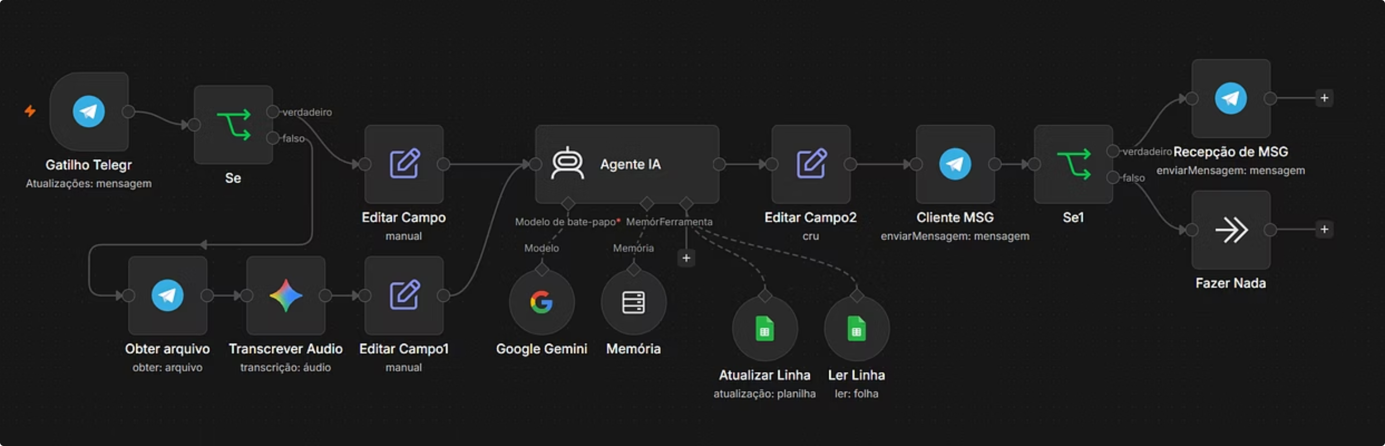
Diagrama da Arquitetura Real

Slide 6





SOLUÇÃO
O Que o Agente Faz
Consultar Horários
Agendar Consultas
Cancelar Consultas
Verifica automaticamente os horários disponíveis na agenda.
Registra novos agendamentos diretamente na planilha.
Remove consultas existentes e atualiza a agenda.
Texto e Áudio
Encaminhamento Humano
Aceita mensagens em texto e áudio com transcrição automática.
Casos complexos são transferidos para a recepção.

Slide 7
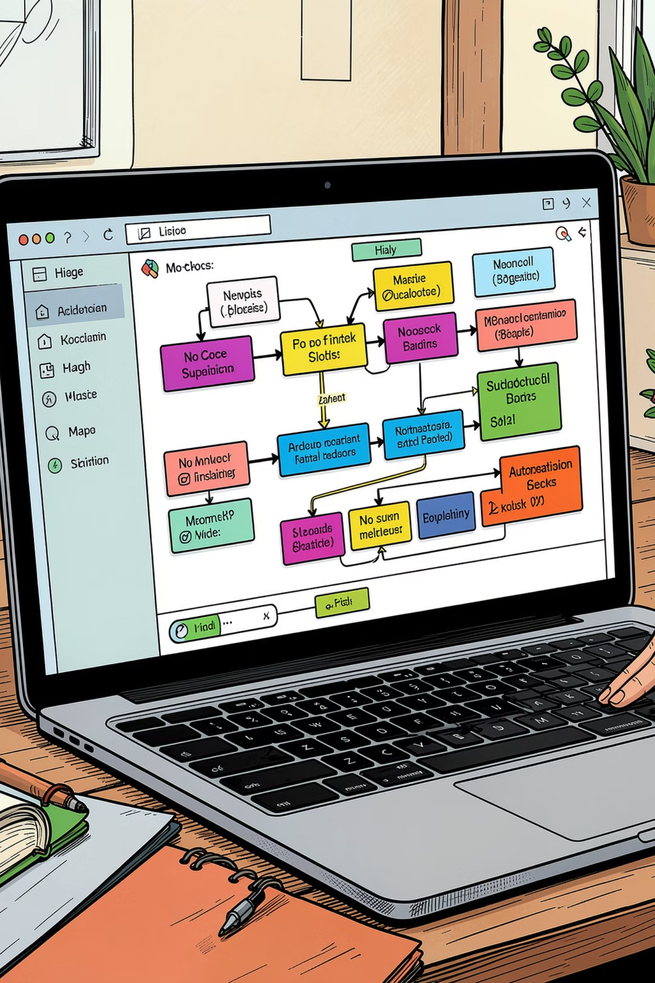
METODOLOGIA
Como Foi Desenvolvido
01
Definição do Problema Âncora
Mapeamento das necessidades do negócio e da dor real da clínica.
02
Agenda Simulada no Google Sheets
Criação de planilha com horários disponíveis e consultas cadastradas.
03
Fluxo Automatizado no n8n
Integração entre Telegram, IA (Google Gemini) e Google Sheets.
04
Testes e Validação
Validação dos processos de consulta, agendamento e cancelamento.

Slide 8





TECNOLOGIAS
Stack Tecnológico
n8n
Google Gemini
Telegram Bot API
Plataforma no-code para orquestração do fluxo automatizado.
IA generativa para interpretação de intenção e geração de respostas.
Canal de comunicação com os pacientes via mensagens e áudio.
Google Sheets
Google OAuth
Armazenamento e consulta da agenda de consultas da clínica.
Autenticação segura para acesso às APIs do Google.

Slide 9
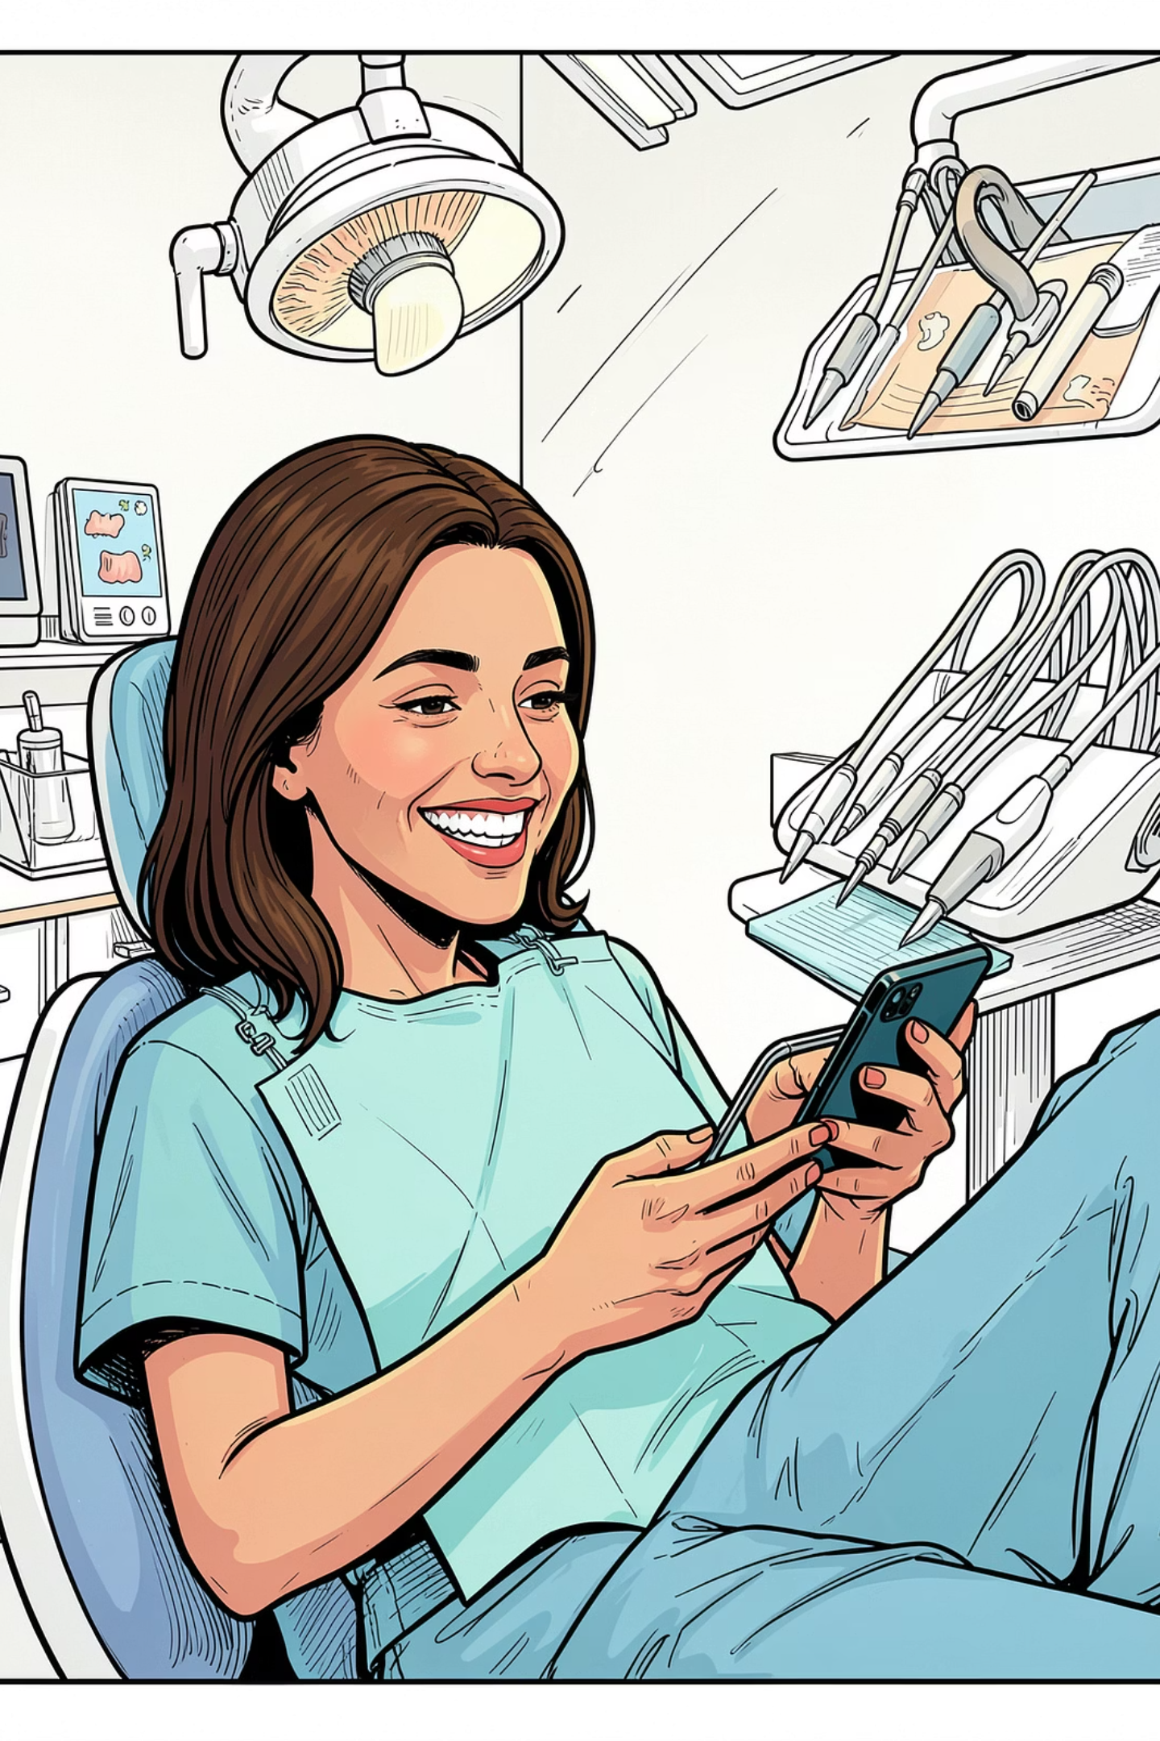
RESULTADOS
O Que Foi Comprovado nos Testes
✅ Atendimento Completo
✅ Agenda Atualizada
Consultou horários, agendou e cancelou consultas, atualizando automaticamente a planilha Google Sheets.
O agente recebeu mensagens de texto e áudio, realizou transcrição automática e respondeu corretamente às solicitações dos pacientes.
✅ Boa Integração
Demonstrou capacidade de integração entre Telegram, IA e Google Sheets com fluxo estável.

Slide 10
VALOR GERADO
Impacto e Adequação à LGPD
Valor para o Negócio
Adequação à LGPD
Redução do trabalho manual da recepção em tarefas repetitivas
Menos erros no agendamento e controle de agenda
Melhoria na experiência do paciente com atendimento ágil
Escalabilidade do atendimento sem aumento de equipe
Apenas dados mínimos utilizados (nome e telefone)
Credenciais de APIs não armazenadas em repositório público
Sistema desenvolvido para fins acadêmicos e de demonstração

Slide 11
CONCLUSÃO
Conclusão e Próximos Passos
O agente demonstrou ser capaz de automatizar processos de atendimento, reduzir atividades manuais e melhorar a experiência do paciente — aplicando conceitos de automação e IA em cenário próximo da realidade empresarial.
🔮 Banco de Dados Real
🔔 Confirmação Automática
📅 Calendário Corporativo
Integrar a um banco de dados real no lugar da planilha simulada.
Adicionar lembretes e confirmação automática de consultas.
Implementar integração com calendário corporativo da clínica.
Referências: Repositório do Workflow = https://github.com/BraZzz-2026/Trabalho-Projeto-A3

Slide 12
Fluxo em Atividade

